Slide 1
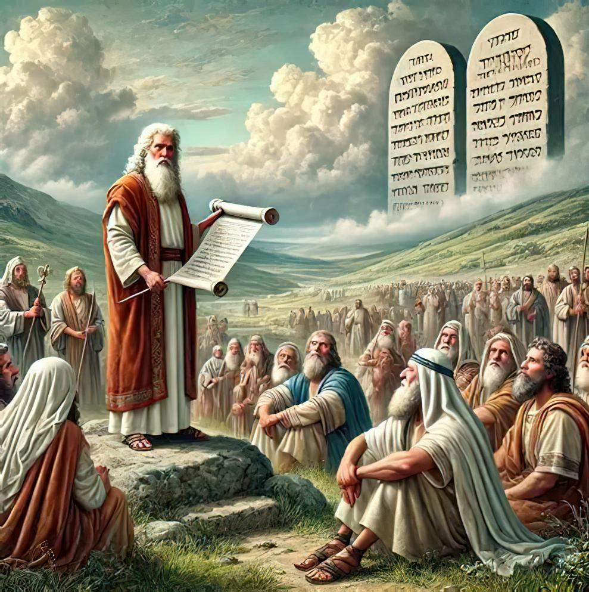
GALĒJA UZTICĪBA: PIELŪGSME KARA LAUKĀ
7.tēma 15. novembrī, 2025

Slide 2


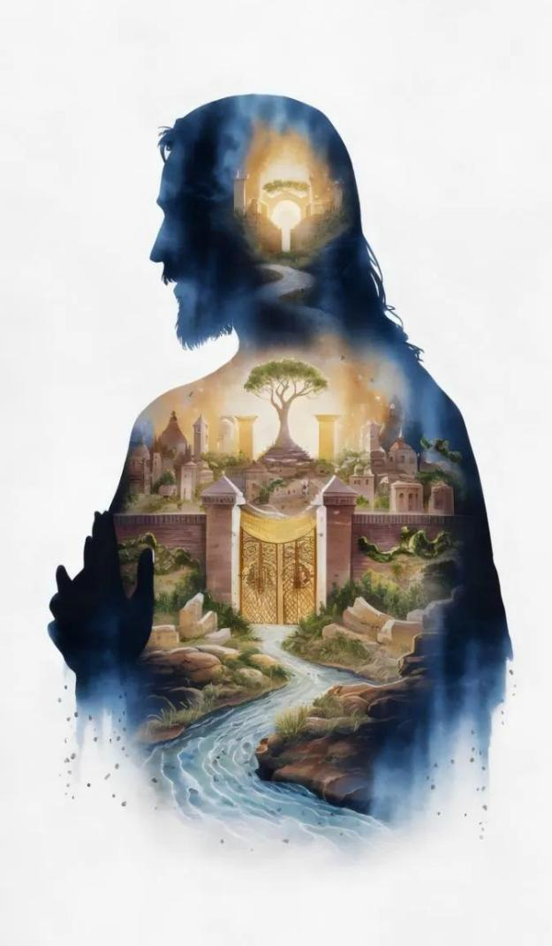
“Bet dzenieties papriekš pēc Dieva valstības un pēc Viņa taisnības, tad jums visas šīs lietas taps piemestas”
Mateja 6:33

Slide 3

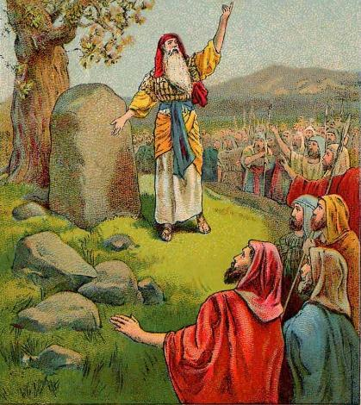
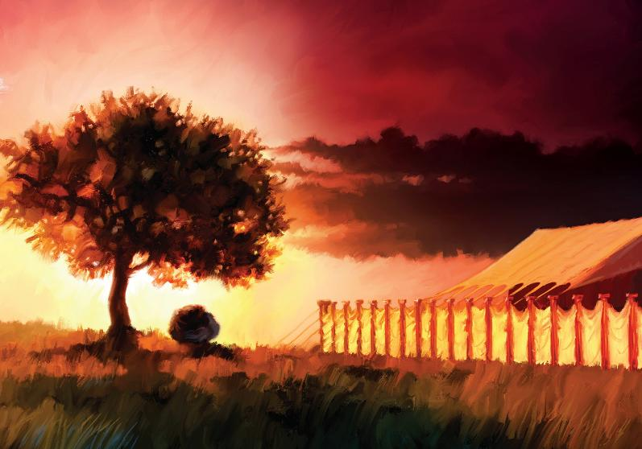








Brīnumainā Jordānas šķērsošanas brīdī visi kanaāniešu ķēniņi bija izbijušies (Jozua 5:1). Tika sagatavots ceļš tūlītējai iekarošanai.
Tomēr tā nebija Israēla prioritāte. Viņiem vispirms bija jāmeklē sadraudzība ar Dievu.
Pašā iekarošanas sākumā viņi nolēma apstāties, lai no jauna veltītu sevi Kungam lielajā pulcēšanās pasākumā starp Ēbala un Garicima kalnu.
Tuvojoties iekarošanas noslēgumam, viņi izveidoja jaunu dievkalpojuma pieminekli - uzcēla svētnīcu Šīlo.
Pielūgsme pirms iekarošanas:
  Derības atjaunošana (Jozua 5:1-9)
  Pirmā Pashā Kānaānā (Jozua 5:10-12)
Pielūgsme kalnos:
  Altāris pielūgsmei (Jozua 8:30-31)
  Bauslības pieminēšana (Jozua 8:32-35)
Īpaša vieta pielūgsmei:
  Svētnīcas celtniecība (Jozua 18:1)

Slide 4

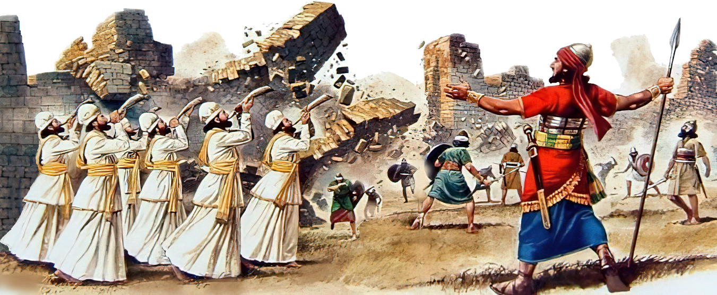
PIELŪGSME PIRMS IEKAROŠANAS

Slide 5

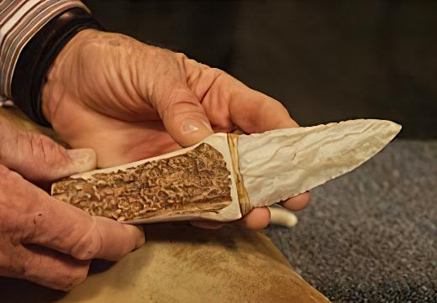
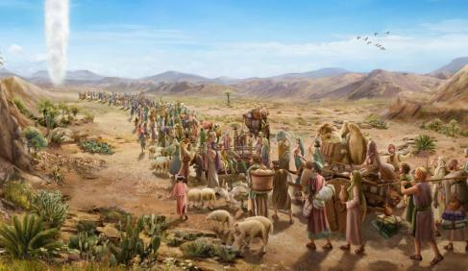

DERĪBAS ATJAUNOŠANA
“Tanī laikā Tas Kungs sacīja Jozuam: "Taisi sev akmens nažus un sāc apgraizīt Israēla bērnus pa otram lāgam.” (Jozua 5:2)
Ģilgala ir nosaukums, kas tika dots israēliešu nometnei, komandēšanas centram pirmajā iekarošanas posmā. Kāda nozīme tika piešķirta šim nosaukumam (Joz.5:9)?
Lai gan bija pagājuši vairāk nekā 40 gadi, kopš viņi bija pametuši Ēģipti, Israēls vēl nebija iegājis apsolītajā zemē. Taču tagad viņu kājas staigāja jau pa to. Bija pienācis laiks noņemt "Ēģiptes pārmetumus" un atjaunot derību ar Dievu.
Pirms pirmās Pashā maltītes israēliešu vīri tika apgraizīti, jo neapgraizīti viņi nedrīkstēja piedalīties Pashā (2.Moz.12:48). Taču, tā kā viņi pirmo reizi atteicās ieiet Kanaānā, derība tika lauzta, un neviens isrēlietis tuksnesī netika apgraizīts (Joz.5:5).
Lai atjaunotu derību, bija nepieciešams atkārtot šo fizisko zīmi (1.Moz.17:10). Ar šo aktu svarīgākās lietas tika nostādītas pirmajā vietā. Mums tas ir piemērs, kam līdzināties: "Bet dzenaties vispirms pēc Dieva valstības un Viņa taisnības, tad jums visas šīs lietas taps piemestas" (Mt.6:33).

Slide 6

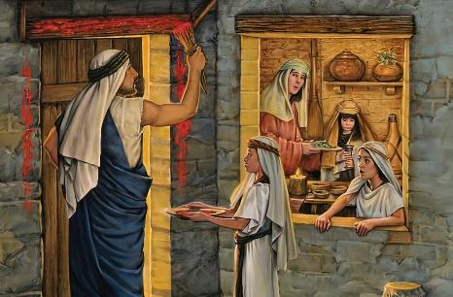
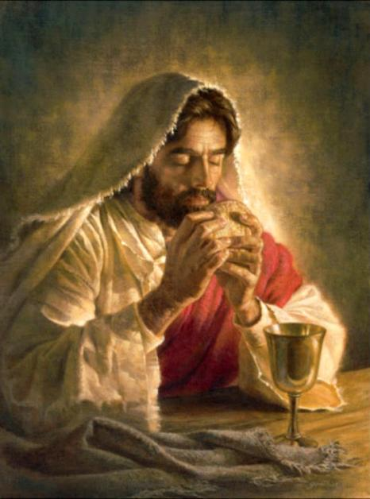
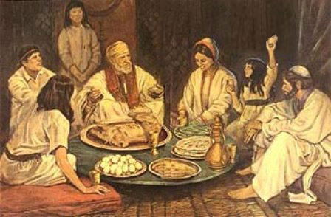
PIRMĀ PASHĀ KĀNAĀNĀ
“Un Israēla bērni apmetās teltīs Gilgalā, un tie sarīkoja Pashā svētkus mēneša četrpadsmitajā dienā ap vakara laiku Jērikas līdzenumā.” (Jozua 5:10)
No Ēģiptes līdz Kanaānai Israēls īstenoja "hiastisku" procesu, atkārtojot notikumus apgrieztā secībā:
Ēģipte
Apgraizīšana un Pashā
Sarkanās jūras šķērsošana
Tuksnesis
Jordānas šķērsošana
Apgraizīšana un Pashā
Kānaāna
Pirmā Pasha bija atbrīvošanas simbols no Ēģiptes. Otrie Pashā svētki, ko svinēja jaunā paaudze, simbolizēja to, ka viņi pārņem savā īpašumā apsolīto zemi.
Īsi pirms krustā sišanas Jēzus piešķīra šim rituālam jaunu nozīmi un jaunus simbolus: jērs simbolizēja maizi, bet asinis - vīnu.
Šie simboli norāda uz mūsu Pestītāja miesu un asinīm, kas mūs izved no Ēģiptes (t.i., no mūsu grēkiem) un ieved Apsolītajā zemē (1.Kor.11:23-26).

Slide 7

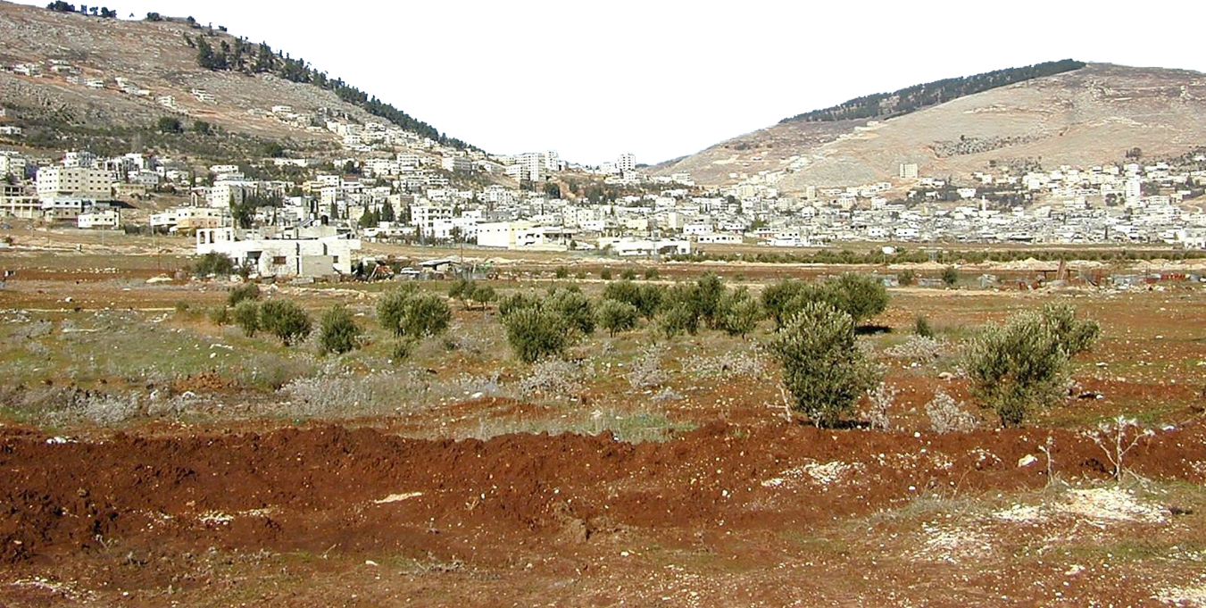
PELŪGSME KALNOS

Slide 8

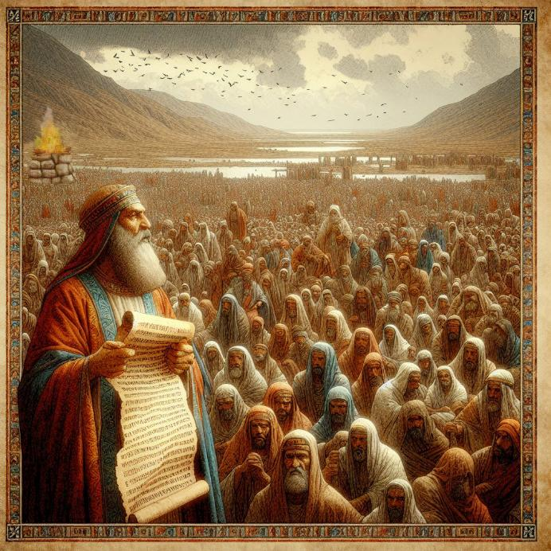
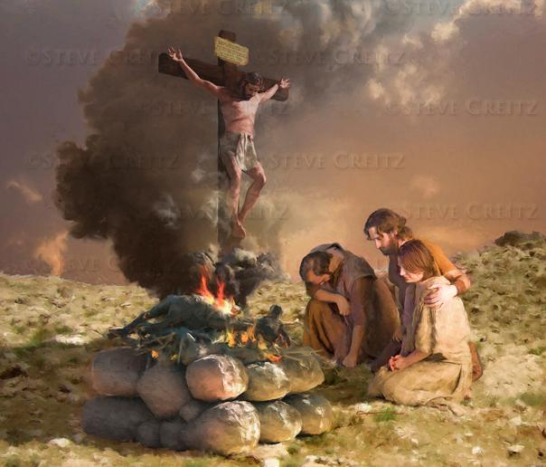
ALTĀRIS PIELŪGSMEI
“Toreiz arī Jozua uzcēla Tam Kungam, Israēla Dievam, altāri Ēbala kalnā.” (Jozua 8:30)
Mozus bija pavēlējis, ka, ieejot Kanaānā, uz Ēbala kalna jāuzceļ altāris un jāslavē Dievs (5.Moz.27:5-7). Kāpēc uz Ēbala, nevis uz Garicima kalna?
Gan altāris, gan likumi, kas bija jāuzraksta uz akmens un jālasa tautas priekšā, bija saistīti ar svētībām un lāstiem (5. Moz. 27:12-13). Pie Garicima kalna tika pasludināta svētība, pie Ebala - lāsts.
Jēzus kļuva par lāstu mūsu labā, lai mēs varētu saņemt svētības (Gal.3:13-14). Šis altāris ir skaidrs Jēzus upura attēls mūsu labā.
Israēls iekarošanas laikā meklēja brīdi, lai no jauna sevi veltītu Dievam. Tas ir aicinājums mums sekot viņu piemēram un veltīt sevi Dievam ne tikai individuāli, bet arī kā Dieva izredzētā tauta.

Slide 9

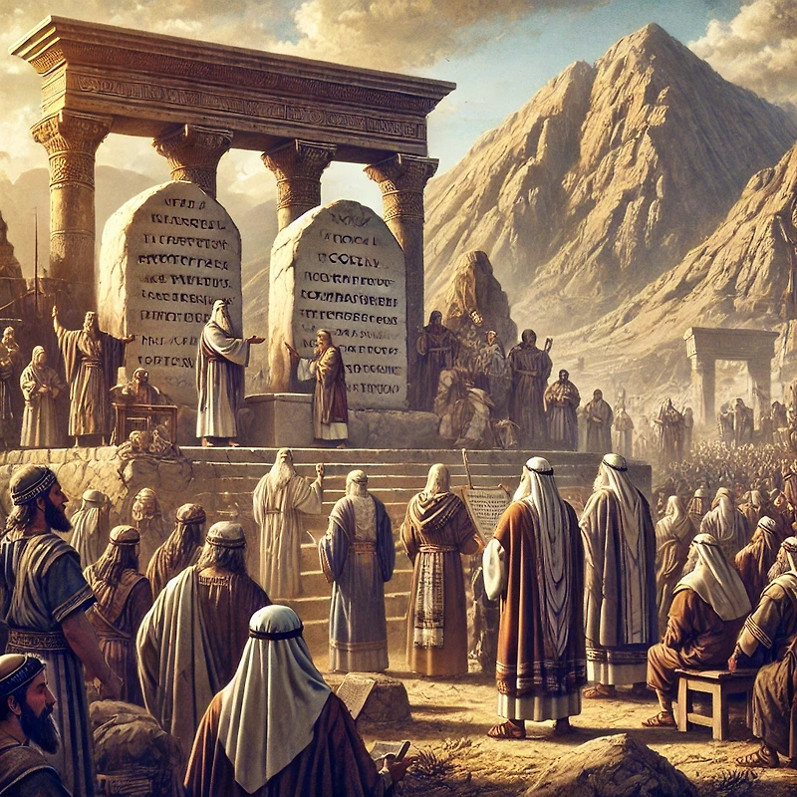
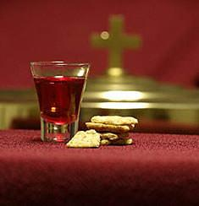
BAUSLĪBAS PIEMINĒŠANA
“Un tad viņš rakstīja tur uz akmeņiem norakstu no Mozus bauslības, ko Mozus bija rakstījis, Israēla bērniem klātesot.” (Jozua 8:32)
Pēc altāra uzcelšanas uz Ēbala kalna Jozua pacēla dažus akmeņus un apmeta tos ar kaļķi. Tad viņš uz tiem uzrakstīja likuma [5.Mozus grāmatu, kurā bija iekļauti desmit baušļi un dažādi likumi, kā arī svētības un lāsti] (Joz. 8:32; 5.Moz.27:2-3).
Pēc tam likumi tika nolasīti tautas priekšā, sadalīts divās daļās - pa vienai katrā kalna pusē (Joz 8:33-35). Šādā veidā tika atjaunota derība starp Dievu un Viņa tautu.
Tas ir aicinājums arī mums. Mums kā Dieva atlikuma tautai periodiski ir jāatjauno derība ar Dievu! Ir jāatceras, kā Viņš mūs ir vadījis līdz šim un kādas svētības Viņš mums dāvājis.
Līdztekus mūsu personīgajai atjaunošanai Kunga vakarēdiens mums kā Dieva tautai sniedz arī īpašu atjaunošanās brīdi.

Slide 10
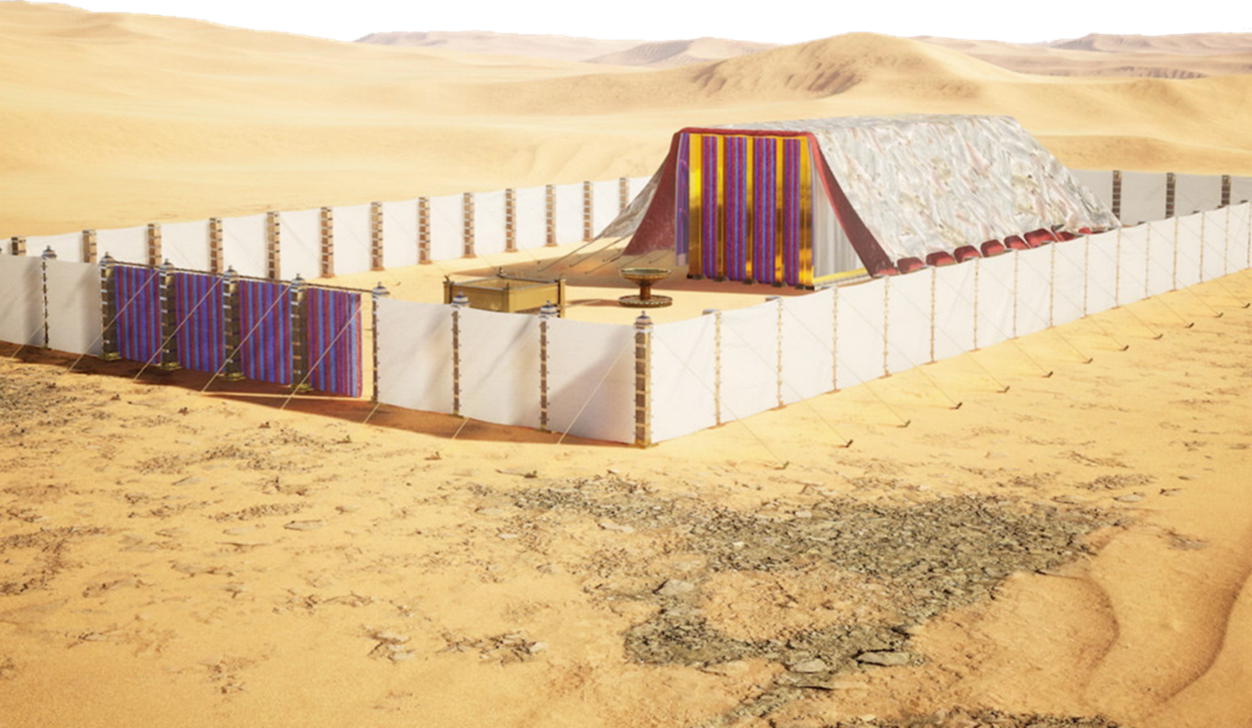
ĪPAŠA VIETA PIELŪGSMEI

Slide 11

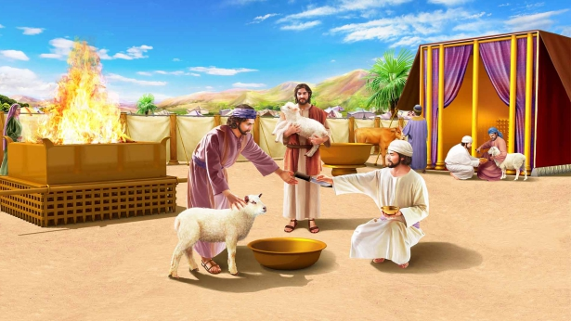
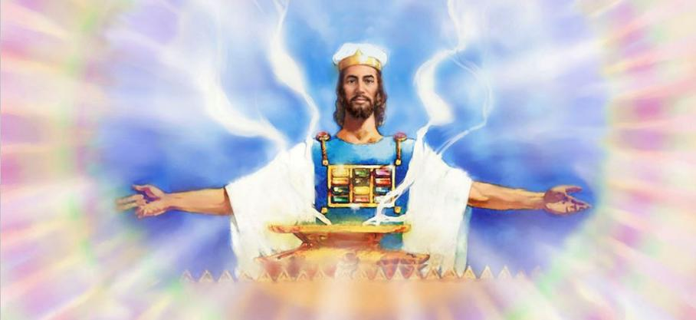
SVĒTNĪCAS CELTNIECĪBA
“Tad visa Israēla bērnu draudze sapulcējās Šīlo, un tur viņi uzcēla Saiešanas telti, kad viņi bija zemi sev pakļāvuši.” (Jozua 18:1)
Israēls bija pakļāvis šo zemi. Teritorija bija sadalīta starp ievērojamākajām ciltīm, lai gan septiņas ciltis vēl nebija saņēmušas savu daļu. Rubena, Gada un Manases cilts karavīri bija jānosūta uz viņu īpašumiem aiz Jordānas.
Pirms ciltis atdalījās, notika īpašs un neaizstājams notikums - tika uzcelta telts, kas bija Izraēla dievkalpojuma centrs (Joz.18:1).
Svētnīca kā Dieva redzamā mājvieta bija vienotības punkts, kur visi bija vienoti dievkalpojumā. Bez Dieva klātbūtnes zemes pārvaldība bija bezjēdzīga.
Mūsu dienās, vēl arvien ir postmodernisma milži, kas jāpārvar, tad ir ārkārtīgi svarīgi, mums pievērst savu uzmanību debesu svētnīcai, kur Jēzus aizlūdz par mums.

Slide 12

"Nebija pagājušas nemaz tik daudz nedēļas, kopš Mozus uzrunu veidā tautai bija devis visu piekto viņa vārdā nosaukto grāmatu, un tomēr jau tagad Jozua lasīja šos likumus vēlreiz. Ne vien Israēla viri, bet arī sievas un bērni klausījās likumu atkārtošanā, jo bija svarīgi, lai viņi zinātu un pildītu savu pienākumu. […] Katra nodaļa un katrs Bībeles pants ir Dieva vēstījums cilvēkiem. […] Ja šos priekšrakstus pētītu un tiem sekotu, tad tie Dieva tautu šodien vadītu tā, kā israēliešus kādreiz vadīja padebesis dienā un uguns stabs naktī."
E. G. V. (Sentēvi un pravieši, lpp. 477-478)

